Slide 1
Comunità Magnificat
Ritiro per gli animatori del Discepolato
Collevalenza 9-10 giugno 2011
La struttura
del Discepolato
Daniela Saetta

Slide 2
Poi arriva una LETTERA:
Il Presidente della Repubblica invita la S.V. Ill.ma
al Quirinale perché ha l’onore di conferirle la Cittadinanza Italiana

Slide 3
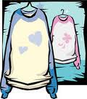
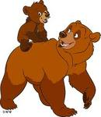
Come mi vesto?
Chi mi accompagna?

Slide 6
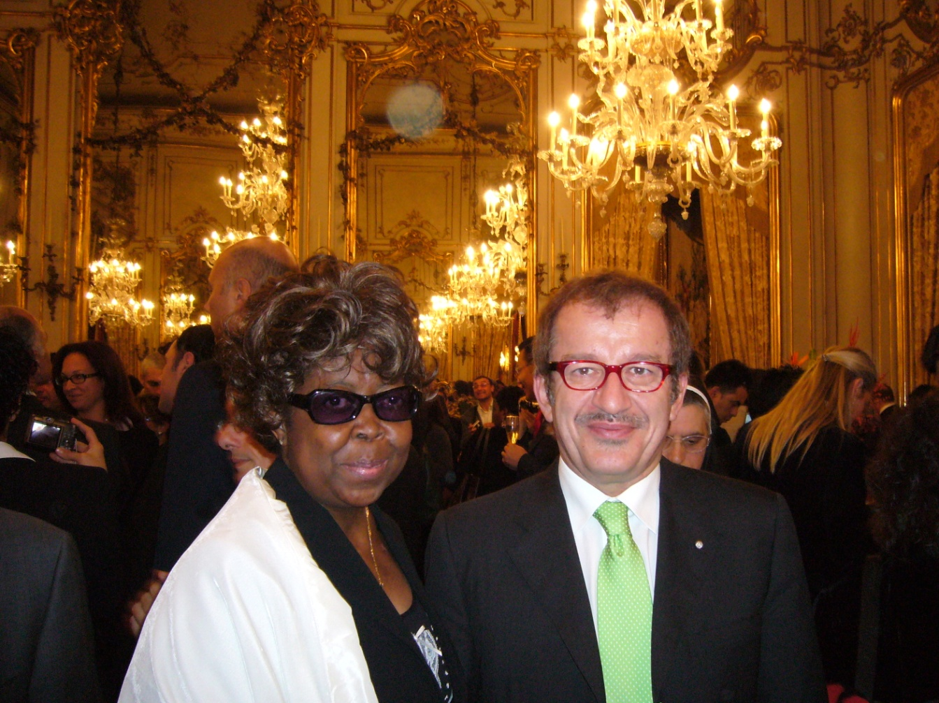

Slide 7
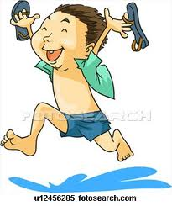
Partire equipaggiati!!!
Se vado al mare
cosa metto
in valigia?

Slide 8
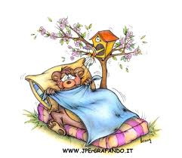
Ma se vado al mare a
Torrerinalda …

Slide 9
Stile del discepolato
dinamico
vivo
semplice
accogliente
gioioso
carismatico

Slide 10
Non è uno schema rigido,
non è un insieme di libri da ingoiare…
…ma un sussidio da usare in modo opportuno
come un insieme di fogli cui posso dare varie forme, sempre salvando lo scritto

Slide 11
Cosa non può mancare nella mia valigia?
PAROLA
DI DIO

Slide 12
Stile del discepolato
Il cammino si fonda sulla Parola
Innamoramento della Parola!!!!

Slide 13
Cosa non può mancare nella mia valigia?
2) CATECHESI

Slide 14
“la fede viene dall’ascolto
(della Predicazione)
e l’ascolto
(della Predicazione)
riguarda la parola di Cristo”
(Rm 10,17)
“Come crederanno
In Colui del quale
non hanno sentito parlare?”
(Rm 10,14)

Slide 15
La catechesi va preparata bene:
i catechisti devono aver chiaro lo scopo del cammino
partire dalla Parola di Dio (breve esegesi che aiuti ad entrare nella Parola proclamata)
il tema centrato
attualizzazione che aiuti a fare propria la Parola
esempi concreti e indicazioni pratiche
sapere a chi ci si rivolge

Slide 16
Stile del discepolato
Annuncio semplice, diretto, si pone a metà tra la predicazione e la catechesi

Slide 17
Raccomandazioni
e consigli
per la catechesi

Slide 18
Catechesi: consigli pratici
arriviamo in anticipo all’incontro di catechesi
clima di reale accoglienza, si dispongano le persone vicine
breve momento di preghiera 15’ (breve ma intenso)
catechesi di circa 30’-40
conclusione con una brevissima preghiera insieme

Slide 19
Cosa non può mancare nella mia valigia?
3) RISONANZA

Slide 20
Risonanza in gruppetti (con 1-animatori):
Catechein = risuonare
Preceduto da una Risonanza personale:
Ciascuna persona deve avere il testo della catechesi e sapere che nei giorni successivi deve riprenderlo in mano, leggerlo più volte, individuare ciò che più la colpisce e seguire le indicazioni date alla fine

Slide 21
Risonanza in gruppetti (con 1-animatori):
leggere, sottolineare il testo e meditare
anche in gruppi di 2-3 fratelli
il testo deve essere sminuzzato, masticato, digerito per poter essere assimilato
Così diamo a i nostri fratelli un metodo che Gesù stesso ci ha insegnato e la tradizione della Chiesa ci presenta

Slide 22
Risonanza in gruppetti (con 1-animatori):
Anche l’animatore non arriva impreparato!!!
Evitare superficialità
attenersi alla traccia
centrare il discorso sul tema
Tutti devono parlare perché a tutti Gesù ha parlato con la sua Parola

Slide 23
Risonanza
Nota:
a un certo punto del cammino in maniera quasi naturale si inserisce la possibilità di far prendere ai discepoli anche un impegno.
l’ impegno consente di di confrontarsi con il cambiamento che la catechesi spinge a fare

Slide 24
Cosa non può mancare nella mia valigia?
3) CONDIVISIONE

Slide 25
Condivisione in gruppetti (con 1-animatori):
momento molto fruttuoso per la crescita
Se vogliamo camminare insieme i miei fratelli devono conoscere me e la mia vita.
La condivisione va guidata ad una sempre più ampia apertura ma in maniera graduale
Tuttavia negli incontri di condivisione a gruppi non si può parlare di tutto (=> colloqui personali)

Slide 26
Condivisione
Attenzione:
Le persone che parlano di sé non devono centrarsi sulle proprie ferite ma essere aiutate a deporre i pesi davanti a Gesù

Slide 27
Raccomandazioni
e consigli
per la condivisione/risonanza

Slide 28
Risonanza/Condivisione:consigli pratici
L’incontro si può svolgere anche in una casa
arriviamo in anticipo all’incontro
Mettere ciascuno a proprio agio
Gioia di stare insieme
Iniziare e terminare sempre con un momento di preghiera

Slide 29
Risonanza/Condivisione:consigli pratici
Atteggiamento di ascolto (tutti)
Riservatezza
Eliminare ogni giudizio
Importanza della fedeltà agli incontri

Slide 30
Risonanza/Condivisione:consigli pratici
L’animatore gestisce con ordine
le persone non si devono rispondere tra di loro
Non devono dire la loro opinione o dare il loro consiglio

Slide 31
Condivisione
ATTENZIONE:
se sorgono problematiche particolari all’interno del gruppo,
se si ritiene di aver bisogno di confrontarsi con qualcuno, ci sono i responsabili della Fraternità

Slide 32
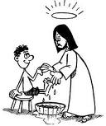
Cosa non può mancare nella mia valigia?
5) COLLOQUI
PERSONALI

Slide 33
Colloqui personali:
consentono ai fratelli e le sorelle di poter esprimere con libertà la loro situazione personale
per alcuni questo potrebbe essere la prima volta nella vita che qualcuno si prende cura di loro, si interessa alla loro crescita ed ai loro problemi
instaurare un rapporto di fiducia
presenza di entrambi gli animatori
riservatezza

Slide 34
Colloqui
ATTENZIONE:
Importante la frequenza degli incontri
Per problematiche particolari confrontarsi con i responsabili della Fraternità

Slide 35
Cosa non può mancare nella mia valigia?
5) VERIFICA

Slide 36
VERIFICA:
Bisogna spiegare bene che si tratta di un’autoverifica mediante cui:
i discepoli possono comprendere dove si trovano nel loro cammino
gli animatori se il loro accompagnamento è fruttuoso o se bisogna cambiare qualcosa.

Slide 37
Verifica:consigli pratici
-una verifica funziona se si è preparata. E’ importante predisporre il materiale per poterla svolgere. Insomma la verifica va guidata
Per esempio si può predisporre:
- un foglio con un testo e delle domande e commenti del tipo: in questa tappa quale argomento ho recepito di più o di meno? ecc.

Slide 38
Cosa non può mancare nella mia valigia?
7) REVISIONE
DI VITA

Slide 39
REVISIONE DI VITA:
E’ uno strumento che si introduce nell’ultima parte del percorso
Va spiegata bene (apposita catechesi)
servirà a tutti:
a coloro che non sono chiamati all’alleanza
a coloro che chiederanno l’ingresso in Noviziato

Slide 40
Revisione di vita
ATTENZIONE:
Sappiamo bene che non si impara in un mese A FARE REVISIONE DI VITA!!!

Slide 41
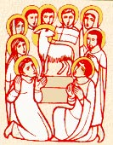
Cosa non può mancare nella mia valigia?
8) RITIRI

Slide 42
RITIRI:
Sono insostituibili
Segnano la svolta nel cammino
La formula ritiro funziona sempre
Ve ne sono alcuni fissati nel percorso di 1 o 2 giorni (1 anno sulla la Parola, un altro sulla la Preghiera, ecc)
Prevedere anche qualche ritiro che sia organizzato raggruppando in 1 giorno:
I vantaggi sono molteplici:

Slide 43
RITIRI:
Notevoli vantaggi!!!!
Pacchetto vantaggioso!!!
Si crea unità, ci si conosce, si scherza insieme
Si va fuori in un convento o casa di esercizi e ciò consente di uscire dall’ordinario
per rendono vivo e dinamico il cammino

Slide 44
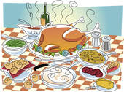
Questi sono 8 ingredienti fondamentali caratteristici del Discepolato
Se fosse la mia una ricetta, per esempio un pollo arrosto…
cosa dovrei ancora dire?

Slide 45
Oltre agli ingredienti ci vuole IL SALE!!
la CARITA’=
amore,
accoglienza,
fiducia, ecc

Slide 46
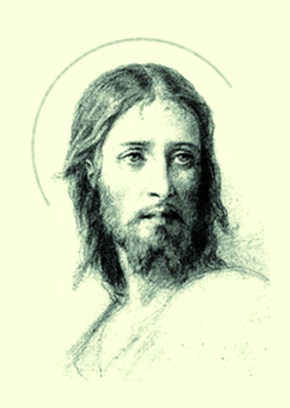
Dinamiche

Slide 47
Adorazione
Agape
Proporre campeggio, ecc
PCC
la Festa della fraternità, zona,
ritiro Generale e tutti momenti di vita Comunitaria

